Slide 1

Thiết kế robot
Thiết kế phần Điện
Lecturer: Dr. Bui Ha Duc
Dept. of Mechatronics
Email: ducbh@hcmute.edu.vn

Slide 2
Quy trình thiết kế
Xác định thông số mục tiêu
Xây dựng phương án thiết kế
Thiết kế PCB, tủ điện
Mô phỏng và tính toán tối ưu
Chế tạo mẫu thử
Thử nghiệm và cải tiến

Slide 3
Thông số mục tiêu
 | AGV | UAV | Robot chó
Điện áp | 24V – 48V | 4S – 14S | 24V - 48V
Thời gian hoạt động | 4 – 8 giờ | 20 – 90 phút | 1 – 4 giờ
Tần số điều khiển | 50 – 100Hz | 200 – 500 Hz | 500 – 1000 Hz
Sai số định vị | Trong nhà: < 10 cm Ngoài trời: <1m | Ngoài trời: 0.03 - 1m | Trong nhà: < 5cm Ngoài trời: 0.03 - 1m
Phát hiện vật cản | 1 – 10 m | > 20 m | 10 – 20 m

Slide 4
Phương án thiết kế
Thông số mục tiêu
Lựa chọn cảm biến
Kiến trúc hệ thống
Đầu ra của bước giai đoạn thiết kế hệ thống điện:
Bản vẽ sơ đồ nguyên lý toàn hệ thống điện (System Schematic).
File thiết kế bo mạch PCB.
Bảng liệt kê linh kiện điện tử cần mua (BOM).
Bản vẽ sơ đồ đi dây cáp (Cable Harness Wiring Diagram) kết nối giữa các khối trên khung xe robot.

Slide 5
Lựa chọn cảm biến
Quy trình lựa chọn cảm biến:
1. Lập danh sách cảm biến
Cảm biến trạng thái: để lấy trạng thái của robot
  IMU, encoder, cảm biến lực, …
Cả biến môi trường: Để robot nhận biết môi trường xung quanh
  Camera, Lidar, Cảm biến siêu âm, …
2. Phân tích các tiêu chí lựa chọn
Khoảng đo, độ phân giải, tần số đáp ứng, độ trễ, độ tin cậy, chuẩn giao tiếp
3. Đánh giá chi phí, khả năng tích hợp
Chuẩn giao tiếp phù hợp, có driver ROS2
Có thể sử dụng QFD để lựa chọn.

Slide 6
Lựa chọn cảm biến
Lập danh sách cảm biến cho AGV, UAV, Robot chó
AGV
Cảm biến pin Encoder bánh xe IMU Camera RGB Camera chiều sâu Cảm biến chống rơi 2D LiDAR
UAV
Cảm biến pin IMU + Magnetometer Barometer GPS RTK/GNSS Camera RGB Depth camera 3D LiDAR
Robot chó
Cảm biến pin IMU + Magnetometer Encoder Cảm biến Lực GPS RTK/GNSS Camera RGB Depth camera 3D LiDAR

Slide 7
Lựa chọn cảm biến
Hoạt động nhóm:
Phân tích các tiêu chí lựa chọn cảm biến IMU cho agv, uav và robot chó.
Sử dụng QFD để lựa chọn cảm biến cho robot chó theo các yêu cầu sau:
Nhu cầu khách hàng | Mức quan trọng
Không va chạm | 5
Hoạt động ổn định ban đêm | 4
Định vị chính xác | 5
Giá thành hợp lý | 3
Hoạt động dưới mưa nhẹ | 4

Slide 8
Kiến trúc hệ thống
Quy trình thiết kế hệ thống điện
Bước 1: Thiết kế sơ đồ kiến trúc
  Phân tầng xử lý
  Xác định chuẩn giao tiếp, truyền thông
Bước 2: Tính toán phân phối nguồn
  Cách ly nguồn cho mạch động lực (Power circuit) và mạch tín hiệu
  Thiết kế tầng hạ áp: 24V -> 12V, 5V, 3.3V
  Tính toán dung lượng và dòng xả của Pin

Slide 9
Kiến trúc hệ thống
Bước 3: Thiết kế mạch bảo vệ và An toàn điện
  Lựa chọn dây dẫn
  Tầng bảo vệ quá dòng
  Hệ thống dừng khẩn cấp
  Chống ngược cực và Quá áp
Bước 4: Vẽ sơ đồ nguyên lý và Thiết kế bo mạch

Slide 10
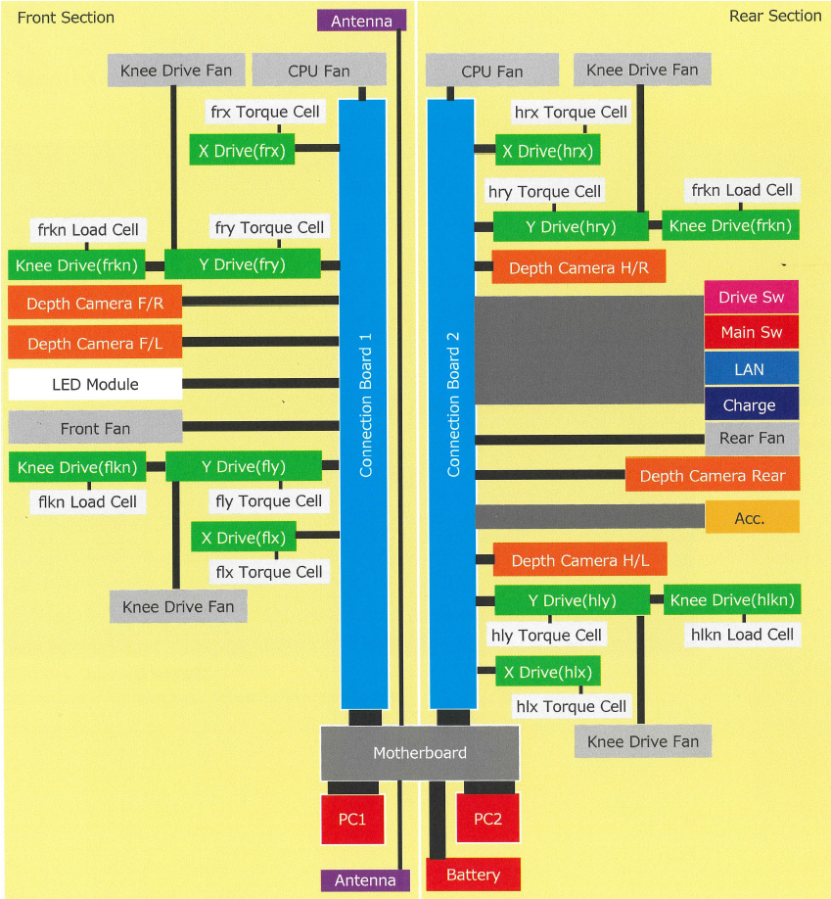
Thiết kế sơ đồ kiến trúc
Sơ đồ kiến trúc của Boston Dynamic Spot

Slide 11
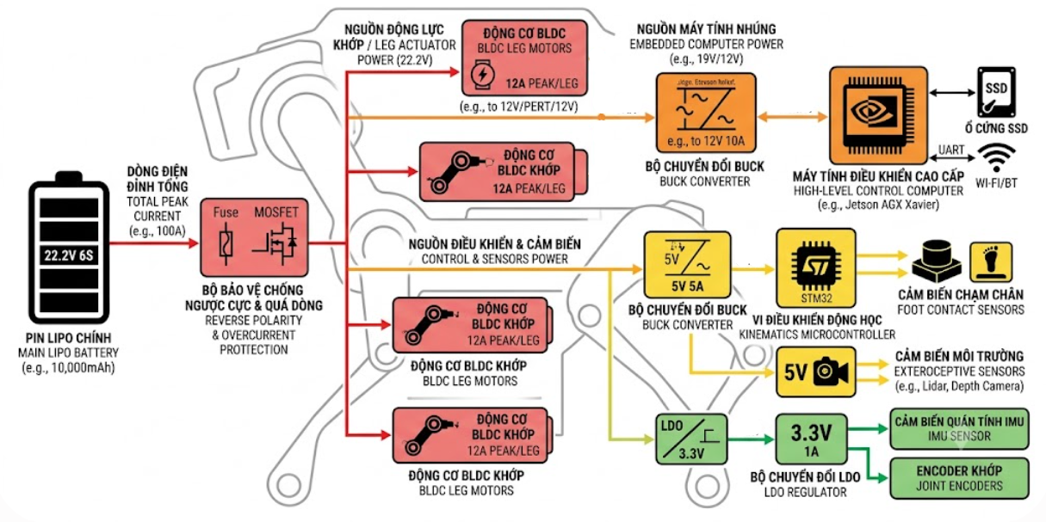
Tính toán phân phối nguồn
Quy trình tính toán nguồn điện cho robot
Bước 1: Lập sơ đồ phân phối nguồn và bảng thông số tiêu thụ điện của tất cả các linh kiện

Slide 12
Tính toán phân phối nguồn
Vd:
 | Hiệu điện thế | Dòng định mức | Dòng đỉnh | Công suất định mức
Động cơ BLDC | 24V | 10A (1.5A) | 40A | 240W (36W)
Jetson orin nano | 19V | 4A |  | 76W
STM32 | 3.3V | 0.1A |  | 0.33W
Lidar | 5V | 1.5A |  | 7.5W
Camera | 5V | 0.3A |  | 1.5W
IMU | 3.3V | 0.2mA |  | 0.66mW
Lưu ý:
Dòng/công suất định mức dùng để chọn dung lượng pin và dự đoán thời gian hoạt động.
Dòng/công suất đỉnh dùng để chọn BMS, dây dẫn, cầu chì, đầu nối, DC-DC và dòng xả của pin.
Động cơ thường không chạy ở mô men cực đại toàn thời gian

Slide 13
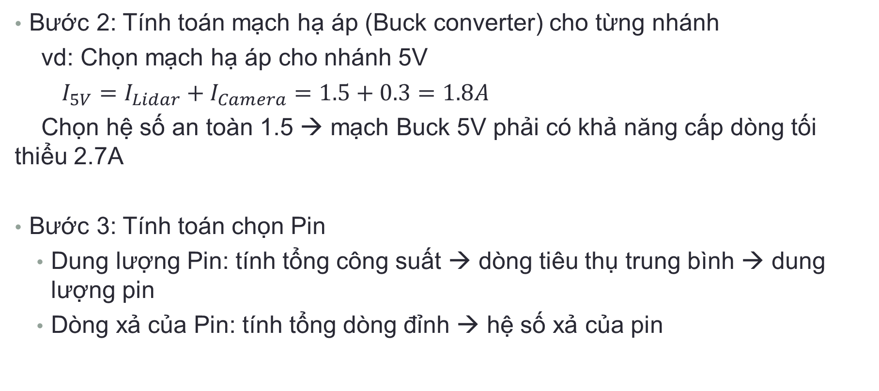
Tính toán phân phối nguồn
Bước 2: Tính toán mạch hạ áp (Buck converter) cho từng nhánh
vd: Chọn mạch hạ áp cho nhánh 5V
$I_{5V}=I_{Lidar}+I_{Camera}=1.5+0.3=1.8A$
Chọn hệ số an toàn 1.5 → mạch Buck 5V phải có khả năng cấp dòng tối thiểu 2.7A
Bước 3: Tính toán chọn Pin
  Dung lượng Pin: tính tổng công suất → dòng tiêu thụ trung bình → dung lượng pin
  Dòng xả của Pin: tính tổng dòng đỉnh → hệ số xả của pin

Slide 14
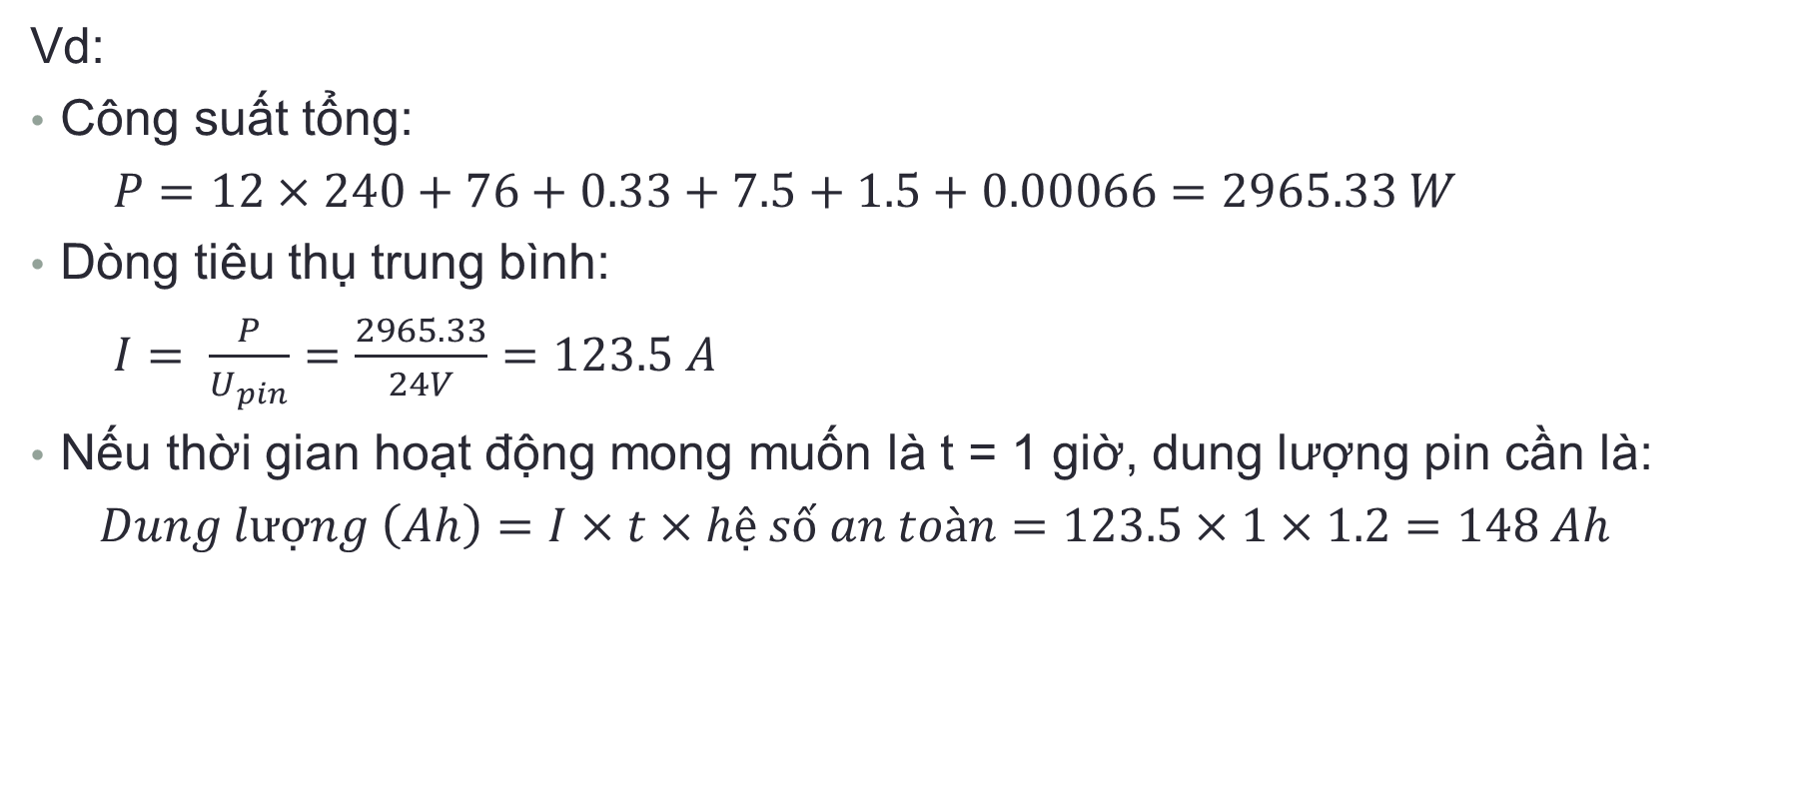
Tính toán phân phối nguồn
Vd:
Công suất tổng:
$P=12×240+76+0.33+7.5+1.5+0.00066=2965.33 W$
Dòng tiêu thụ trung bình:
$I= \frac{P}{U_{pin}}=\frac{2965.33}{24V}=123.5 A$
Nếu thời gian hoạt động mong muốn là t = 1 giờ, dung lượng pin cần là:
$Dung lượng \left(Ah\right)=I×t×hệ số an toàn=123.5×1×1.2=148 Ah$
Lưu ý:
Động cơ thường không chạy ở mô men cực đại toàn thời gian

Slide 15
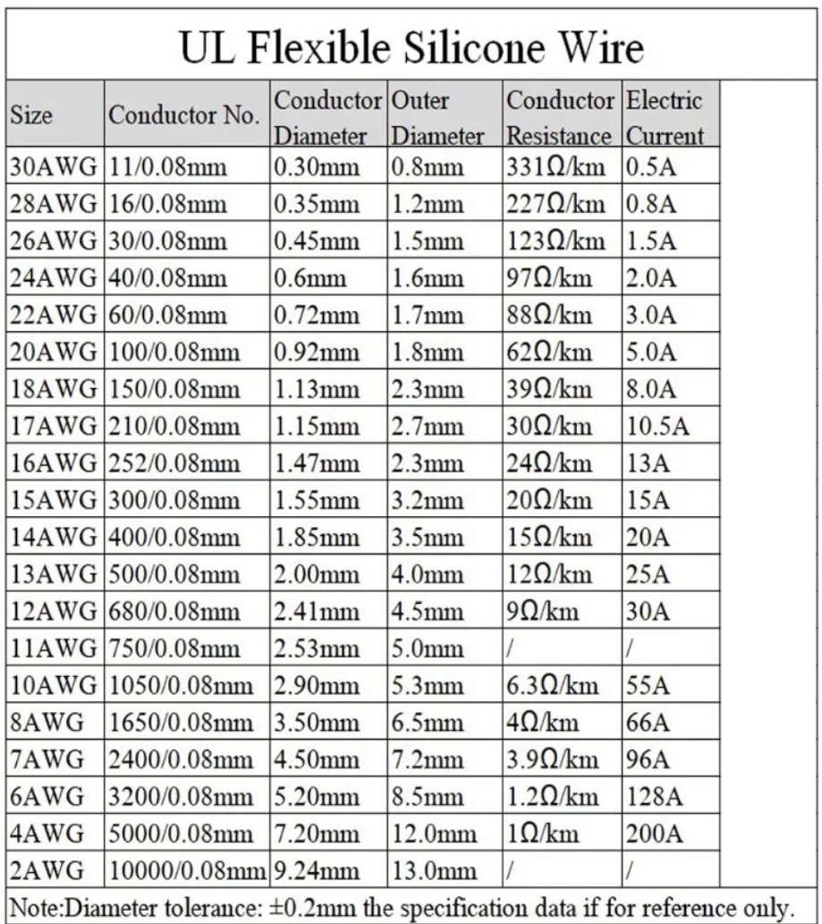
Thiết kế mạch bảo vệ và An toàn
Lựa chọn dây dẫn

Slide 16
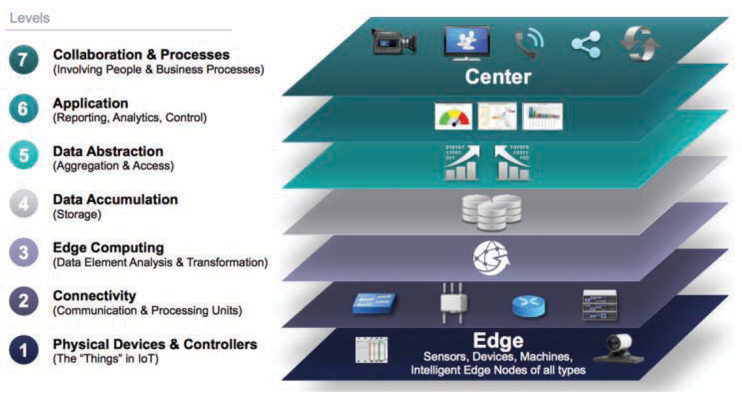
Robot communication
IoTWF IoT Architecture - 2014

Slide 17
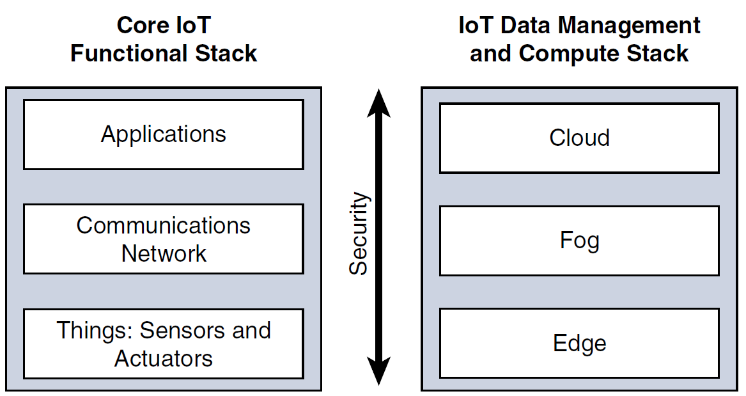
Robot communication
Simplified IoT Architecture

Slide 18
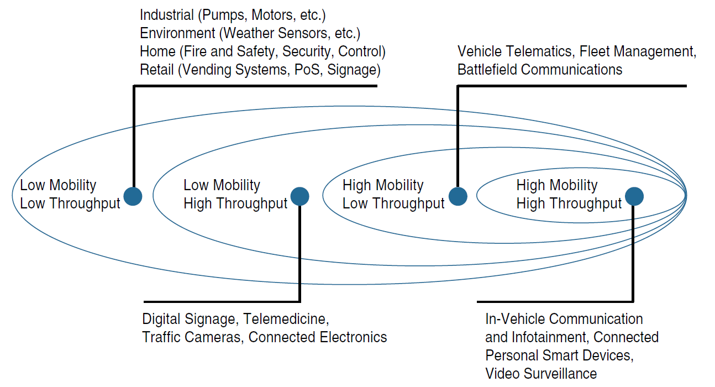
Design considerations
Battery-powered or power-connected
  Energy Budget: how much power a given device requires for operation.
  $Operation time=\frac{Battery capacity}{Average current}$
  $Average current \left(I_{avg}\right)= \frac{I_{sleep}×t_{sleep}+ I_{run}×t_{run}}{t_{sleep}+t_{run}}$
Mobile or static

Slide 19
Design considerations
Low or high reporting frequency
  A rust sensor reports values once a month, a motion sensor reports hundred times per second
Simple or rich data
  A humidity sensor may report an integer value, while and engine sensors may report hundreds of parameters

Slide 20
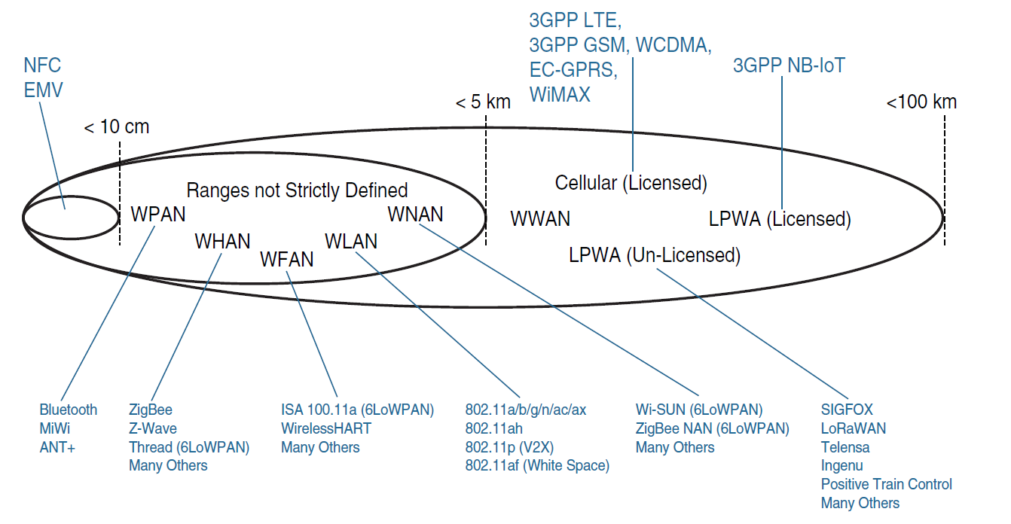
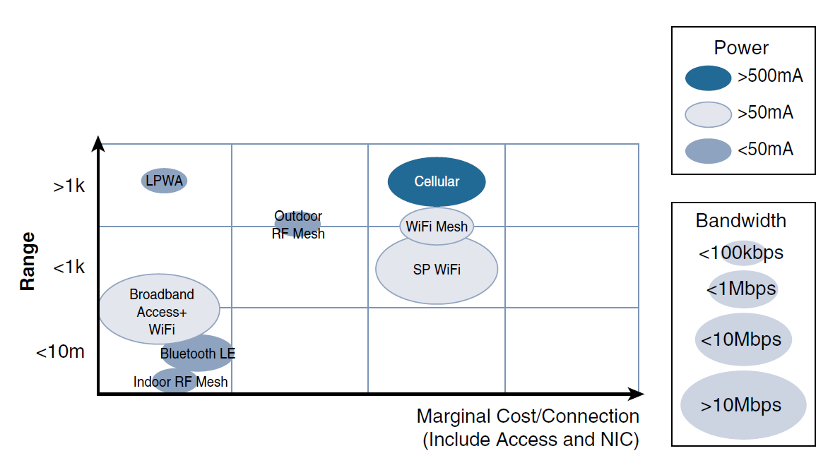
Design considerations
Report range
Object density per cell

Slide 21
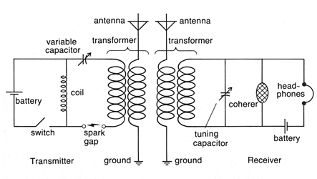
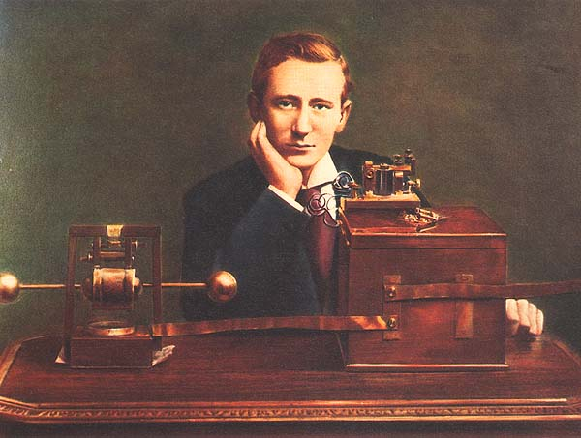
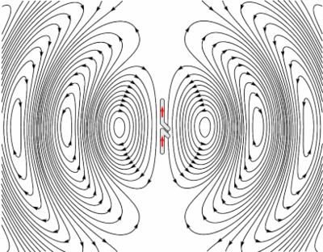
First Wireless communication
Marconi's 1901 wireless system
http://people.seas.harvard.edu/~jones/cscie129/nu_lectures/lecture6/marconi/marconi.html
Guglielmo Marconi (1874-1937)

Slide 22
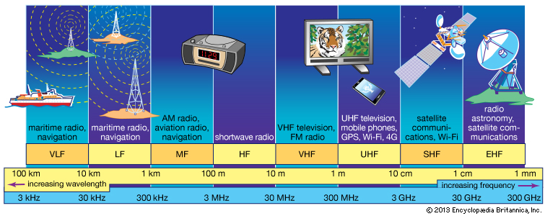
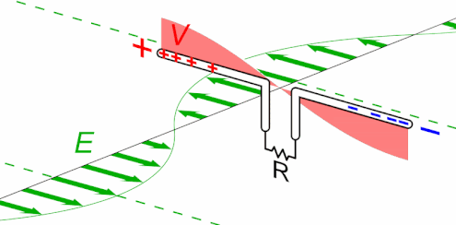

RF - Radio frequency
RF: frequency from few KHz to 300GHz
Relationship between frequency f and wavelength λ
$C=f×λ$ C is the speed of light
Diffraction: Radio Wave Diffraction vs Wavelength
How does antenna work: How does an Antenna work?
Notes:
propagation, immunity to some forms of noise and impairments as well as the size of the antenna required. The antenna size is typically related to the wavelength of the signal and in practice is usually ¼ wavelength

Slide 23
ISM band – 2.4GHz
ISM: Industry, Science and Medical
ISM band: 2.4GHz – 2.483 GHz
getting more crowded day by day
Why use this band?
Free
Avoid Radio, TV, mobile phone band
Long range
Small antenna
Cost
Microwave frequency 2.5GHz
Notes:
1947
Tranh nhung tan so duoc dung roi
Can nhac khoang cach truyen, gia ca, kich thuoc angten

Slide 24
Sub-GHz band (<1GHz)
licensed free
Frequency less than 1 GHz
  North America and Australia 915 MHz,
  Europe 868 MHz,
  China 470 MHz, and 779 MHz,
  Japan 426 MHz and 920 MHz.
  The rest 433MHz
Mostly use for low power, long range network
  hundreds of meters indoors, kilometers outdoors.
  Low data speed (~50kbit/s)

Slide 25
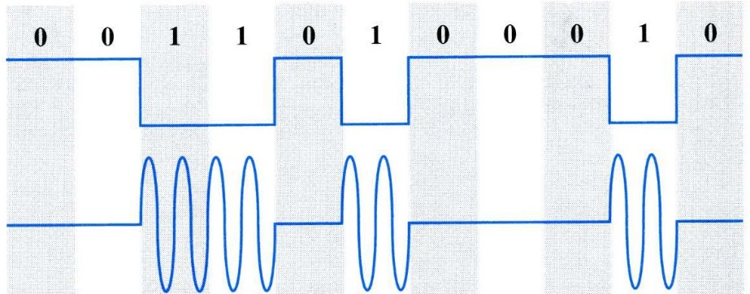
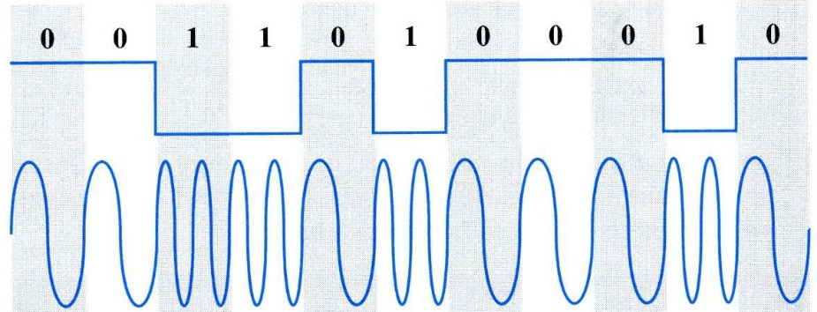
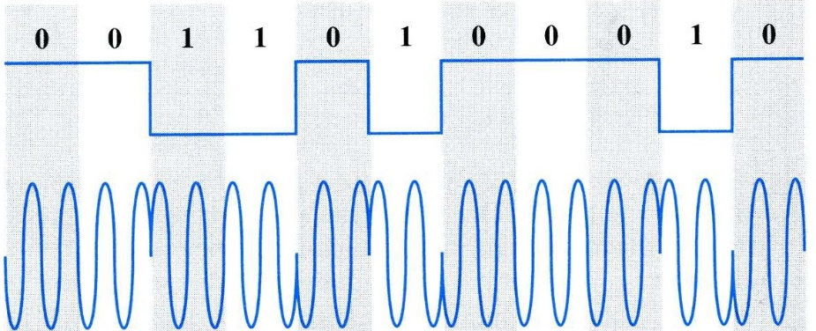
Digital Modulation
Pros: simple
Amplitude Shift
Keying (ASK)
Cons: susceptible to
noise
Pros: less susceptible
to noise
Frequency Shift
Keying (FSK)
Cons: requires larger bandwidth/bit than ASK
Pros: Less susceptible to noise, Bandwidth efficient
Phase Shift
Keying (PSK)
Cons: Require synchronization in frequency and phase
http://ironbark.xtelco.com.au/subjects/DC/lectures/7/
Notes:
Gaussian FSK (GFSK), e.g. used in Bluetooth, has better spectral density than 2-FSK modulation, i.e. more bandwidth efficient

Slide 26
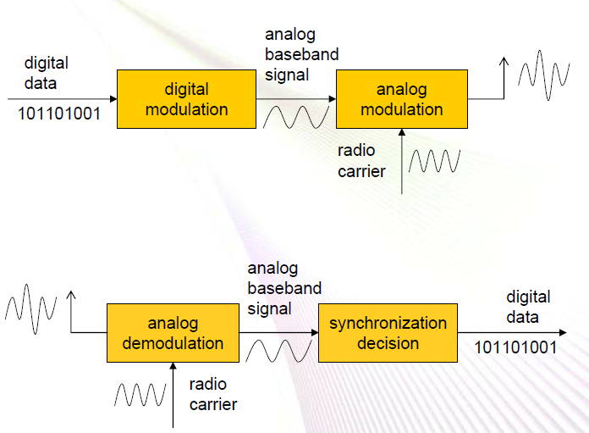
Wireless Communication Systems
Radio Transmitter
Radio Receiver

Slide 27
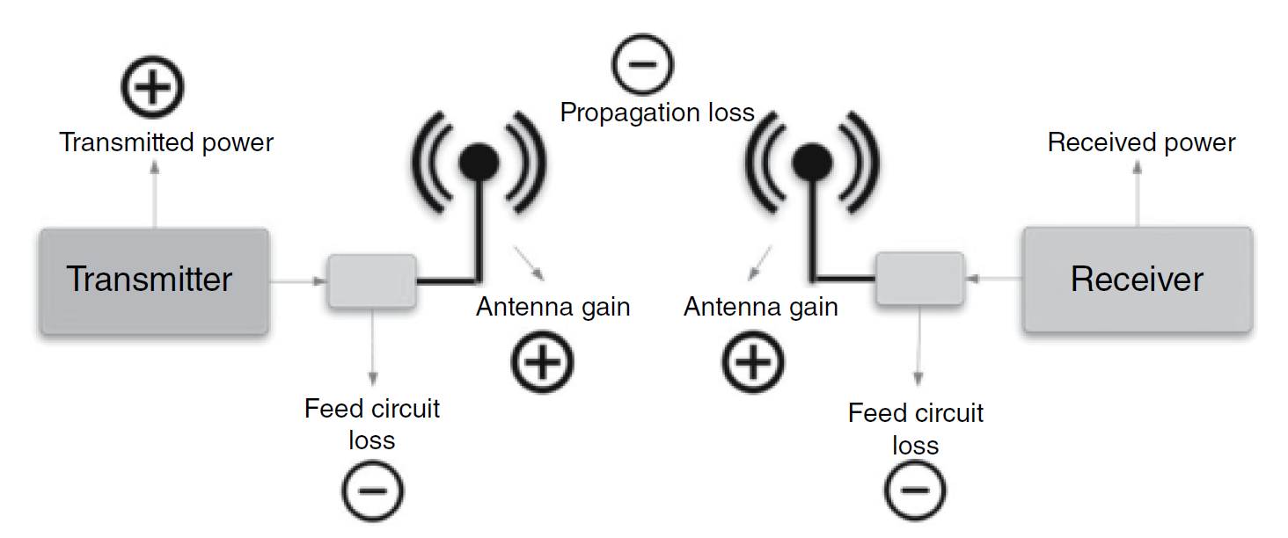
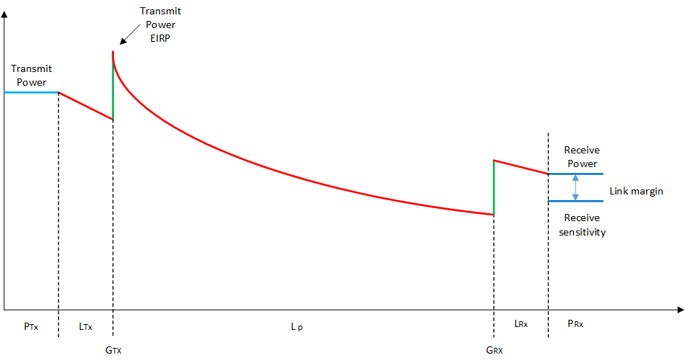
Link budget
Link budget is a way of quantifying the connection performance
Received power (dBm) = Transmitted power (dBm) + gains (dB) - losses (dB)

Slide 28
Link budget
P_{Rx}(dBm) = P_{TX} (dBm) + G_{TX} (dBi) + G_{RX} (dBi) – L_{FS} (dB) – L_{TX} (dB) – L_{RX} (dB)
where L_{FS}: Free-space Loss (propagation loss)

Slide 29
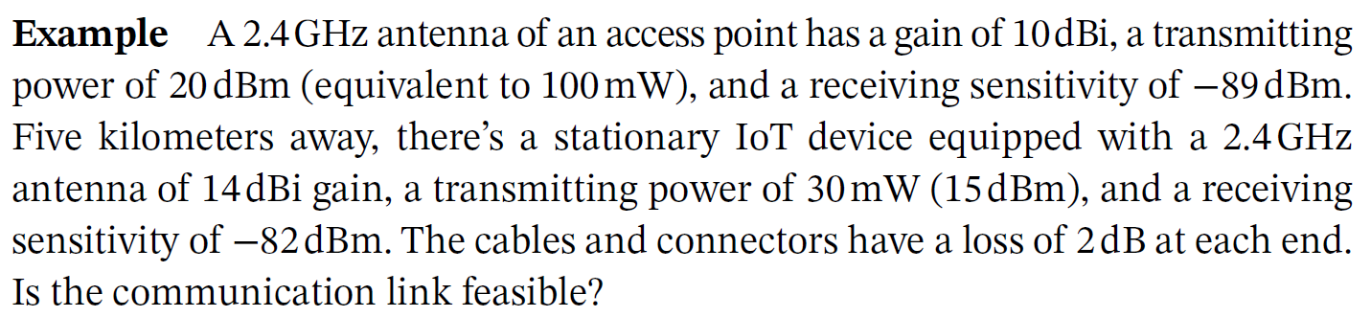

Slide 30
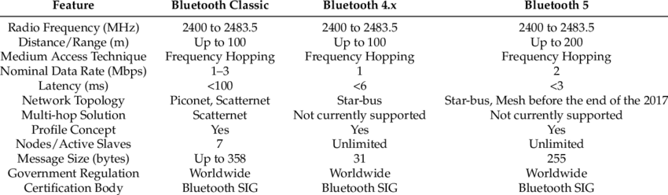
Bluetooth

Slide 31
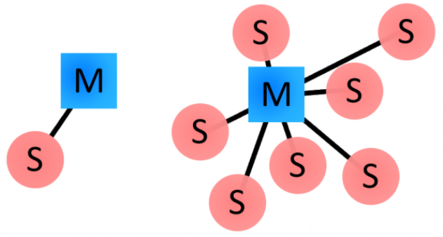

Bluetooth Classic
Bluetooth classic is like a RF version of serial communication
Bluetooth focus on enhancing data rate
  V1.2: 1 Mbps
  V2.1: 3 Mbps in theory – around 2.1 Mbps in practice
  V3.0: up to 24Mbps
    Bluetooth is use to establish and manage a connection
    Data is transmitted over Wifi connection

Slide 32
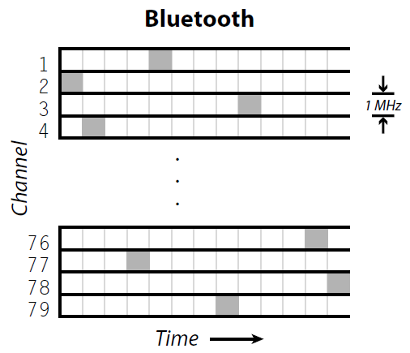
Bluetooth Channel Hopping
Bluetooth has 79 channels, each channel is 1MHz wide, from 2.402 GHz to 2.480 GHz.
Bluetooth devices never
stay on the same channel
Change channel 1600 times
per second
-> unaffected by other
electronic radiowaves

Slide 33
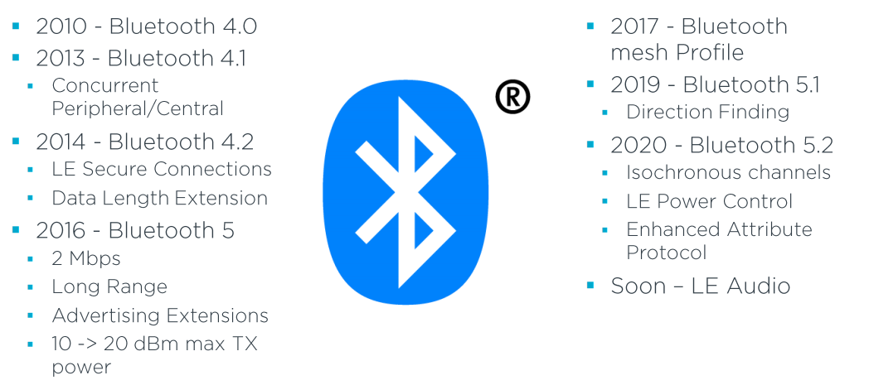
BLE Evolution

Slide 34

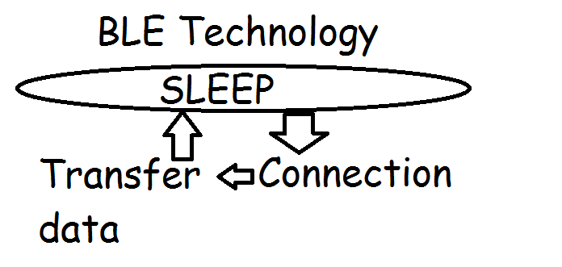
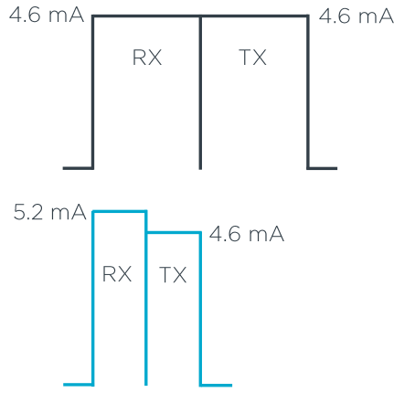
Bluetooth Low Energy
BLE aims to operate at very low power
BLE compromises in data rate
  1 Mbps in theory – 0.27 Mbps in practice
BLE devices switch between sleep state and working state continuously to save energy
BLE requires rapid connection, small package
Notes:
Less energy consumpstion
More connection

Slide 35
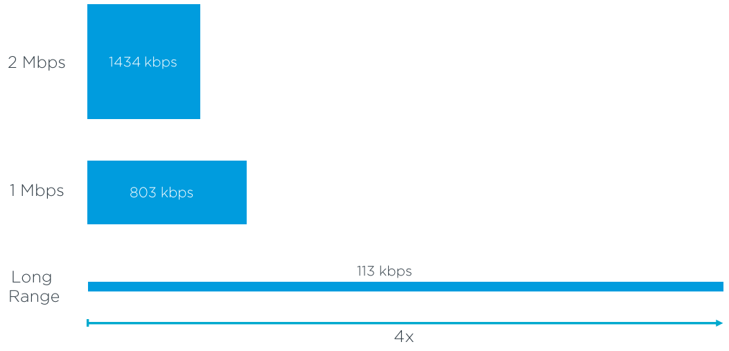
BLE Modes

Slide 36
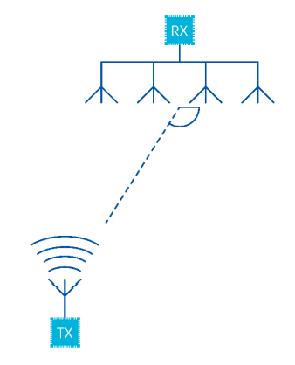
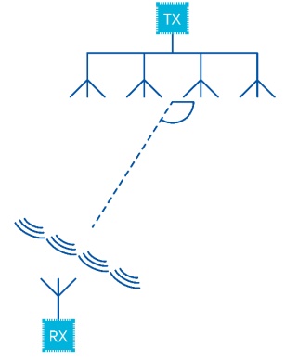
BLE Direction Finding
Direction finding is feature of BLE 5.1
Enables positioning solution
  Old BLE rely on receive signal strength indicator (RSSI)
  New BLE knows the actual direction of signal
Angle of Arrival (AoA)
Angle of Departure (AoD)

Slide 37
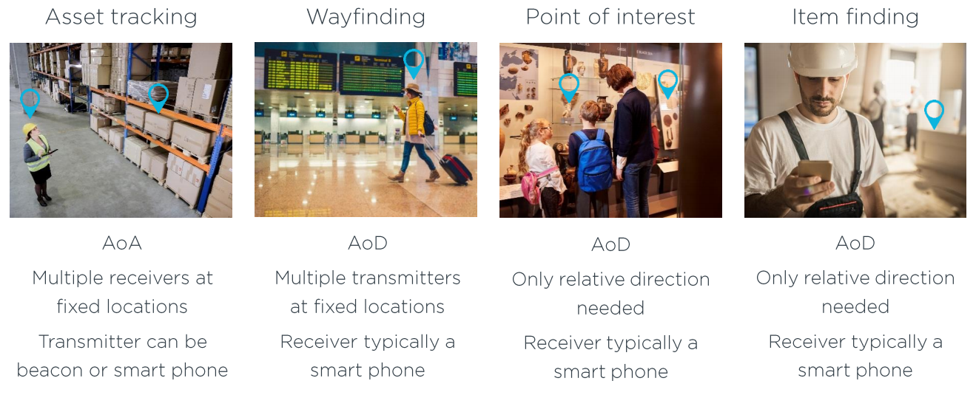
BLE Direction Finding

Slide 38
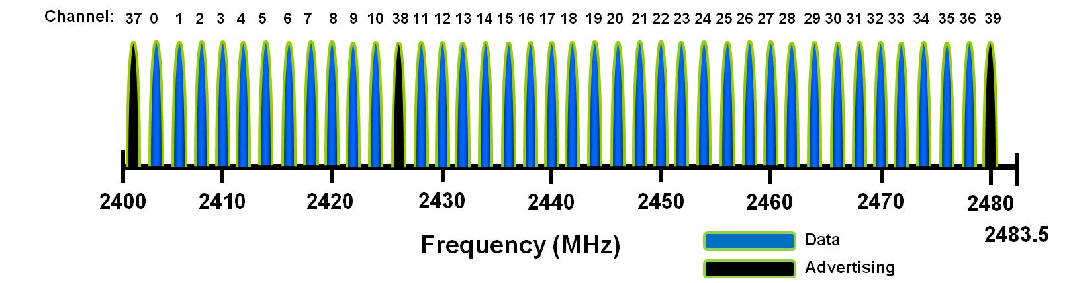
How BLE works
Physical layer
  BLE can communicate over 40 channels from 2.4000 GHz to 2.4835 GHz.
  37 of these channels are used for connection data
  the last three channels (37, 38, and 39) are used as advertising channels

Slide 39

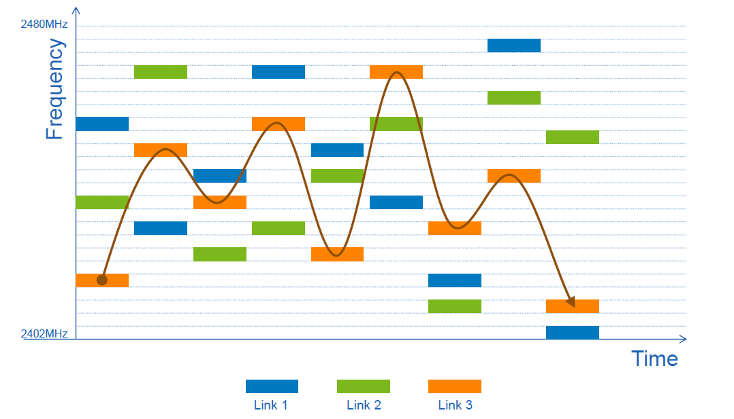
How BLE works
BLE uses frequency hopping spread spectrum technique to send and receive data
Frequency (channel) to use on the next connection event:
  hop is a value that can range from 5-16

Slide 40
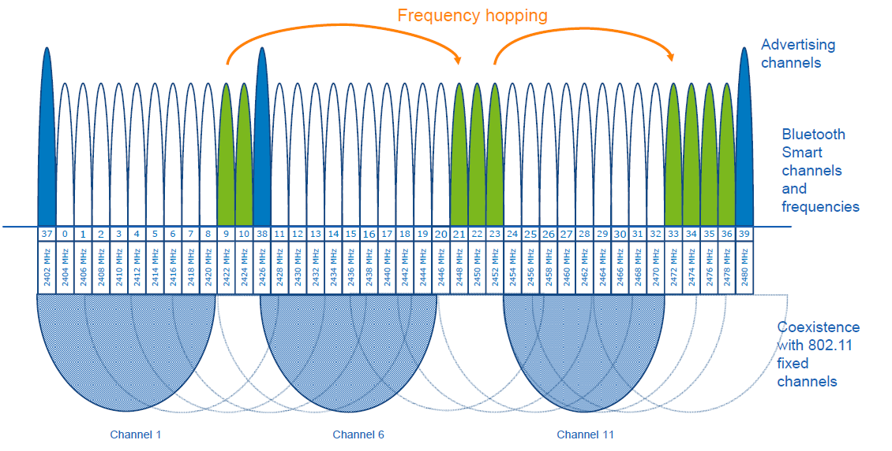
How BLE works
Notes:
Adaptive Frequency Hopping
This mechanism is used by the Link Layer to remap a given packet from a known bad channel to a known good channel so that interference from other devices (i.e. Wi-Fi®) is reduced.
Suppose, for example that a BLE device is in the same area as several Wi-Fi® networks on channels 1, 6, and 11. The BLE device would mark channels 0-8, 11-20, 24-32 as bad channels. This means that when the two devices are communicating, they would cycle through the channels and remap these channels to a set of good channels as shown:

Slide 41
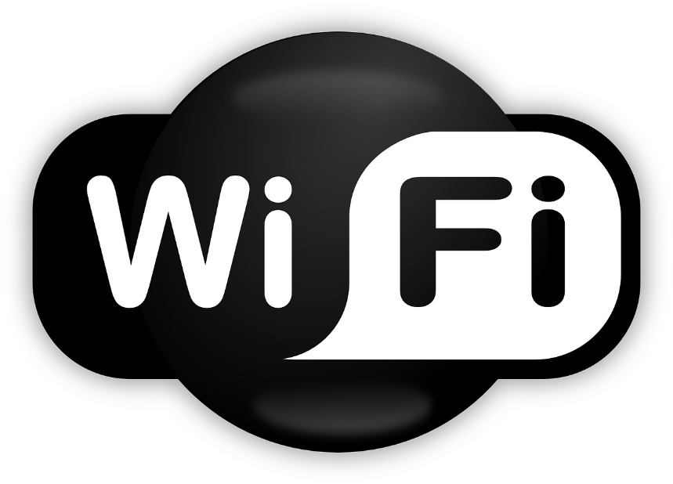
Wi-Fi
“Wireless Fidelity”
  exchanges data wirelessly in Wireless
  Local Area Network
IEEE 802.11
  links two or more devices using some wireless distribution method, and provides a connection through an access point to the wider internet.
High Speed, wide range (50m indoor, 100m out door)
Power consumption: chipsets 0.5-1w; wifi device 1-2w, router 4-5w,

Slide 42
IEEE 802.11
Set of MAC and physical layer (PHY) specifications for implementing WLAN standards (2.4, 3.6, 5GHz)
History (Wi-Fi)
Release Year | Protocol | Frequency | Signal | Maximun data rate
1997 | Legacy 802.11 | 2.4 GHz | FHSS or DSSS | 2 Mbps
1999 | 802.11a | 5 GHz | OFDM | 54 Mbps
1999 | 802.11b | 2.4 GHz | HR-DSSS | 11 Mbps
2003 | 802.11g | 2.4 GHz | OFDM | 54 Mbps
2009 | 802.11n | 2.4 or 5 GHz | OFDM | 600 Mbps (theoretical)
2014 | 802.11ac | 5 GHz | 256-QAM | 1.3 Gbps
*OFDM Orthogonal frequency-division multiplexing

Slide 43
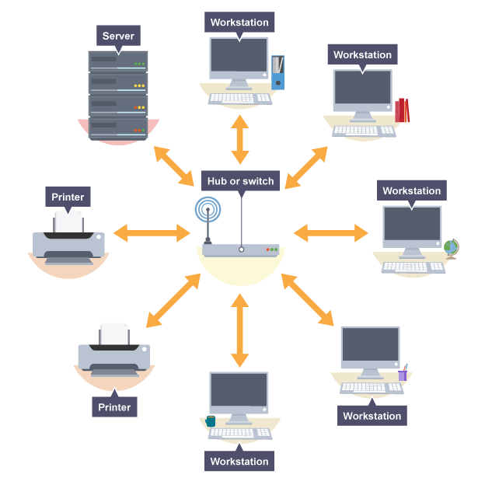
WiFi Star Network
Notes:
All signal travel to a central point -> bottle neck
Node duoc design de giao tiep voi central point ngay ca khi no nam gan nhau

Slide 44
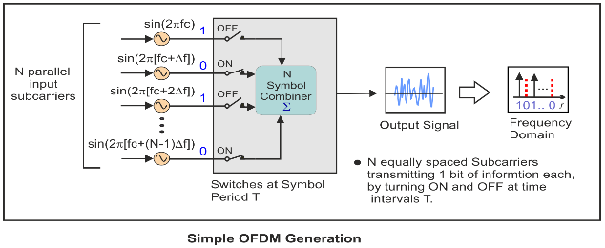
Orthogonal frequency-division multiplexing

Slide 45
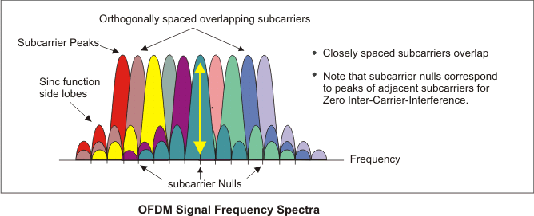

Slide 46
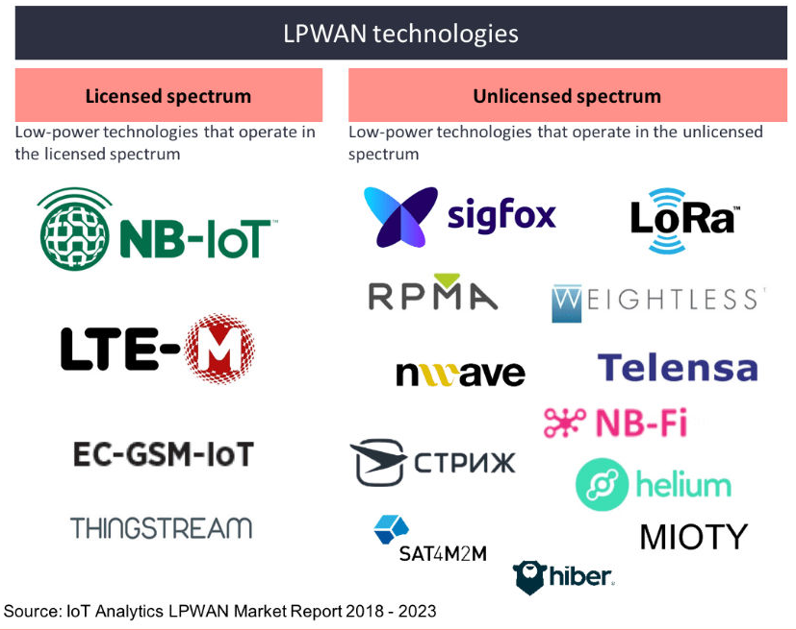
Low power WAN
Wireless technologies adapted for long-range and battery-powered endpoints
Range > 2km
Types
  LoRaWAN
  Sigfox
  NB-IoT
  LTE
  …

Slide 47
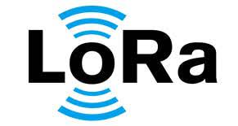

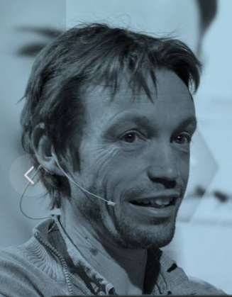
LoRaWAN
LoRa – Long Range
LoRA was developed by a French company named Cycleo in 2010
Semtech acquired Cycleo in May 2012
Lora used Chirp Spread Spectrum (CSS) modulation technology
Optimized for long-range, two-way communications and low power consumption
Nicolas Sornin

Slide 48
LoRa Specifications
LoRa Alliance
https://lora-alliance.org/
LoRa Specifications:
  LoRa is deployed in a star-of-stars topology
  Data rate: range from 0.3 kbps to 50 kbps
  Packet size: is limited to 150 messages of 12 bytes per day
  Security: two layers of cryptography
    A unique 128-bit Network Session Key shared between the end-device and network server
    A unique 128-bit Application Session Key (AppSKey) shared end-to-end at the application level
LoRaWAN has three different classes of end-point devices

Slide 49
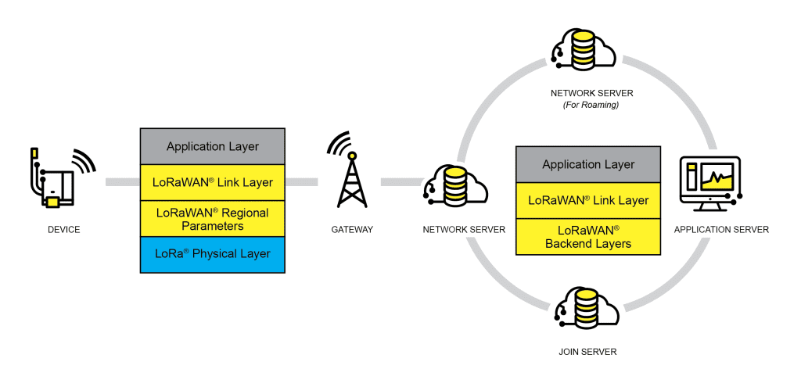
LoRa Architecture
Gateways
  relay messages between end-devices and a central network server.
  The gateways are connected to the network server via standard IP connections and act as a transparent bridge

Slide 50
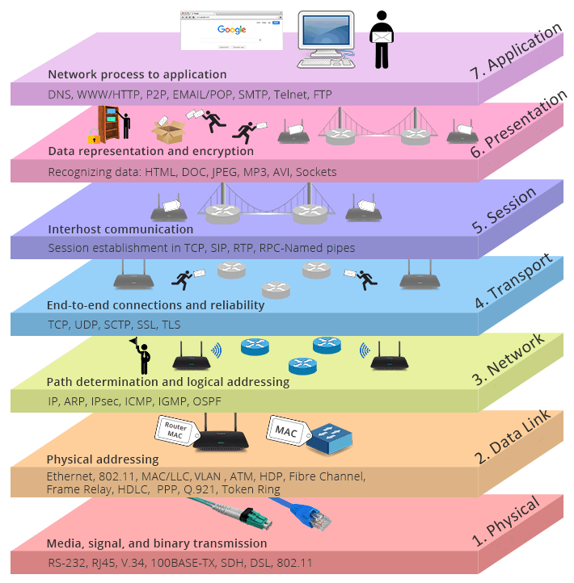
Network Model
Protocol War (1970s – 1990s)
Open System Intercommunication (OSI) Model – 1980s
TCP/IP network (1990s)
BLE, LPWAN, Cellular, Mesh (2010s)

Slide 51
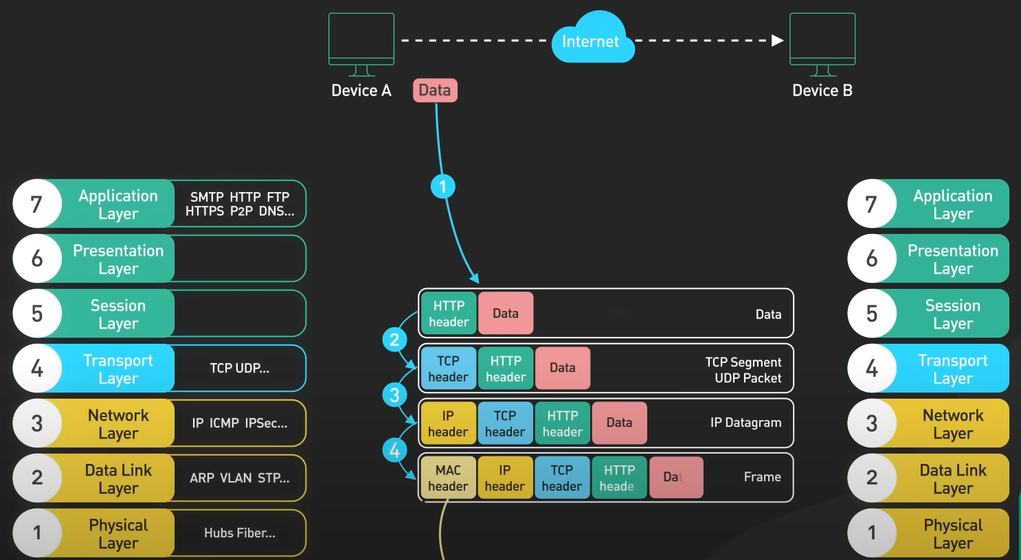
Network Model
Source: https://www.youtube.com/watch?v=0y6FtKsg6J4

Slide 52
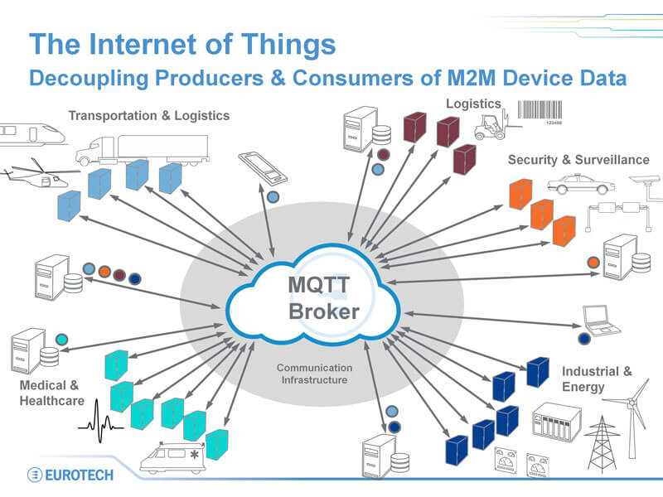

Slide 53
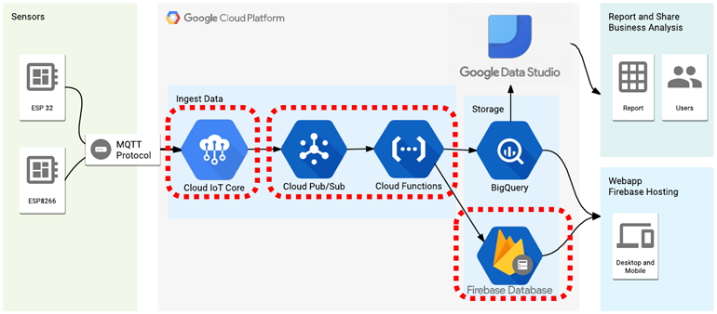
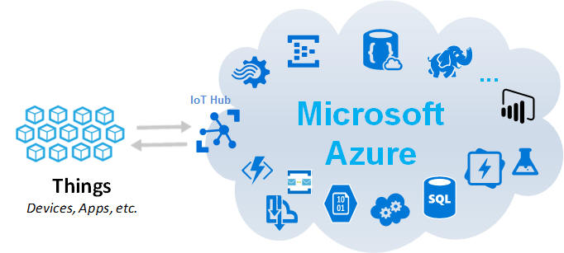

Slide 54
Introduction to MQTT
MQTT - Message Queuing Telemetry Transport
MQTT was invented in 1999 by IBM as a Client Server publish/subscribe messaging transport protocol
Advantages of MQTT:
  Lightweight
  Simple
  Easy to implement
MQTT is faster than HTTP’s.
IBM used it internally, only release after version 3.1 in 2012.
The current version is MQTT 5, released in 2019
Notes:
IBM used it internally, only release after version 3.1 in 2012.
The current version is MQTT 5 released in 2019

Slide 55
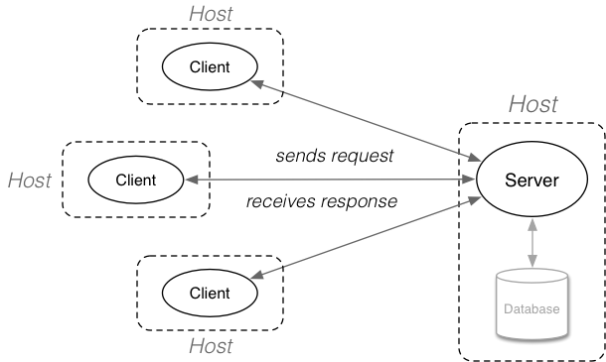
Client-Server Model
Traditional Client-Server architechture
Notes:
clients communicates directly with an endpoint/host
Suitable for complex data packet, over-kill for simple data transmission. Like use truck as a taxi

Slide 56
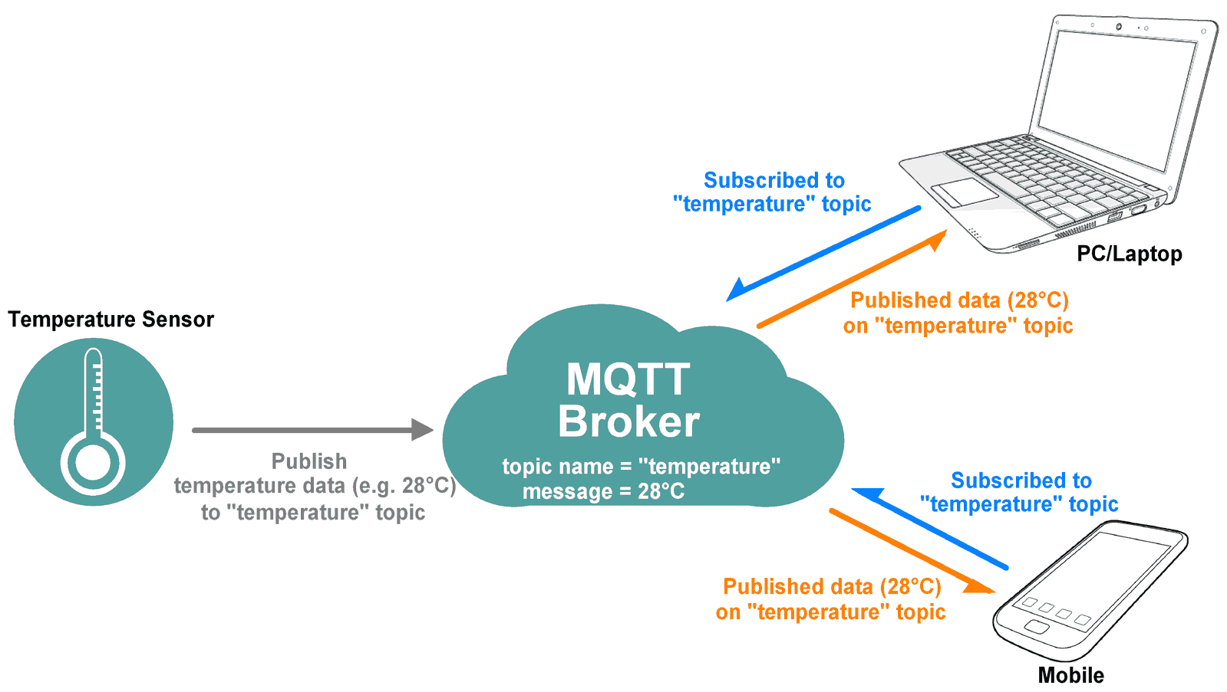
Publish/subscribe Model
Publish/Subscribe Model
Broker (address ip:port)
filter all incoming messages
distribute them correctly to subscribers
Publisher - clients that send messages
Subscribers - clients that receive the messages
never contact each other directly
Notes:
they are not even aware that the other exists
Data is only stored for a short time

Slide 57
Publish/subscribe Model
Publish/subscribe model has 3 features
  Publisher and subscriber do not need to know each other (for example, no exchange of IP address and port).
  Publisher and subscriber do not need to run at the same time.
  Operations on both components do not need to be interrupted during publishing or receiving.
MQTT uses topic filtering of messages
  Topic is an UTF-8 string that the broker uses to filter messages for each connected client
  Topic filters can contain wildcards: +, #

Slide 58





MQTT Topic
Topic consists of one or more topic levels, separated by “/”
A subscriber can use wild card to subscribe to multiple topic simultaneously

Slide 59
MQTT Message
MQTT only has several types of message:
  CONNECT: Used for clients to send connection requests to the broker
  PUBLISH: Used by the client to publish messages to the broker
  (UN)SUBSCRIBE: Used by the client to receive/stop receiving messages from the broker
  ACKNOWLEDGEMENT: Used by receiver to confirm an action
    CONNACK
    PUBACK
    PUBREC
    SUBACK
    UNSUBACK

Slide 60

MQTT Message
MQTT Message format:
(refer to this link for more detail: https://openlabpro.com/guide/mqtt-packet-format/ )

Slide 61
MQTT Message flow
Client 1
Broker
CONNECT
CONNACK
PUBLISH
Client 2
PUBREC
SUBSCRIBE
SUBACK
Client 3
PUBLISH
PUBREC
UNSUBSCRIBE
UNSUBACK
MQTT is a command protocol, each command will be response by the receiver

Slide 62



MQTT Message flow - CONNECT
Client 1
Broker
Connect message is sent by the client to the broker to initiate a connection
Server to client, connect acknowledgment
CONNECT
CONNACK
SUBSCRIBE
SUBACK
UNSUBSCRIBE
UNSUBACK
(refer to this link for more detail: https://www.hivemq.com/blog/mqtt-essentials-part-3-client-broker-connection-establishment/ )
Notes:
Both publishers and subscribers are MQTT clients.
The client identifier (ClientId) identifies each MQTT client that connects to an MQTT broker. The broker uses the ClientId to identify the client and the current state of the client.Therefore, this Id should be unique per client and broker. In MQTT 3.1.1 you can send an empty ClientId, if you don’t need a state to be held by the broker. The empty ClientId results in a connection without any state. In this case, the clean session flag must be set to true or the broker will reject the connection.
The clean session flag tells the broker whether the client wants to establish a persistent session or not. In a persistent session (CleanSession = false), the broker stores all subscriptions for the client and all missed messages for the client that subscribed with a Quality of Service (QoS) level 1 or 2. If the session is not persistent (CleanSession = true), the broker does not store anything for the client and purges all information from any previous persistent session.

Slide 63



MQTT Message flow - PUBLISH
Broker
Client 2
PUBLISH
PUBACK
Client 3
PUBLISH
PUBREC

Slide 64





MQTT Message flow
Client 1
Broker
CONNECT
CONNACK
SUBSCRIBE
SUBACK
UNSUBSCRIBE
UNSUBACK

Slide 65

QoS – Quality of service

Slide 66
Setup MQTT Platform
MQTT Broker:
  Online Broker:
    Paid: Amazon Azure, Google Cloud, IBM Cloud
    “Free”: Eclipse, Mosquitto, Hivemq, emqx.io, Flespi…
  On PC Broker: Mosquitto
    https://mosquitto.org/
MQTT Client library:
  Eclipse Paho - https://www.eclipse.org/paho/
  Notes: compile code C with “-lpaho-mqtt3c”
  e.g. gcc pub.c -o pub -lpaho-mqtt3c

Slide 67
Install Paho-MQTT
sudo apt update
git clone https://github.com/eclipse/paho.mqtt.c.git
cd paho.mqtt.c
sudo apt install libssl-dev
make
sudo make install

